Slide 1
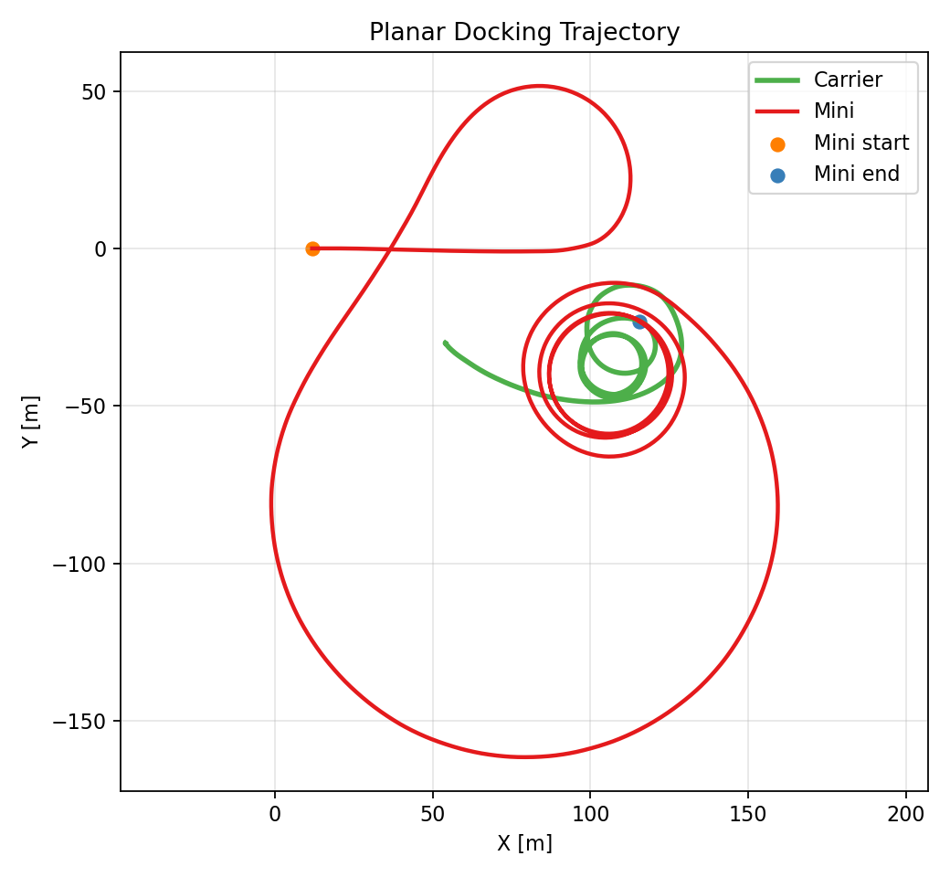
为什么迁移到 PX4 还没有完全打通？
结论先行： 不是 PX4 没接进来，而是接进来以后，fixed-wing 不再是理想目标，末段可捕获窗口被真实飞控约束显著压缩。
早期 PX4 POC
0.8 m
COMPLETED
当前真实链最好
4.237 m
best window = DOCKING
末段相对速度
5.699 m/s
当前主瓶颈
一句话：通信、飞控接口、状态机都通了， 真正卡住的是“真实 fixed-wing 在 PX4 约束下还能不能被稳稳接住”。
可直接作为组会里“问题定位”页的开场。

Slide 2
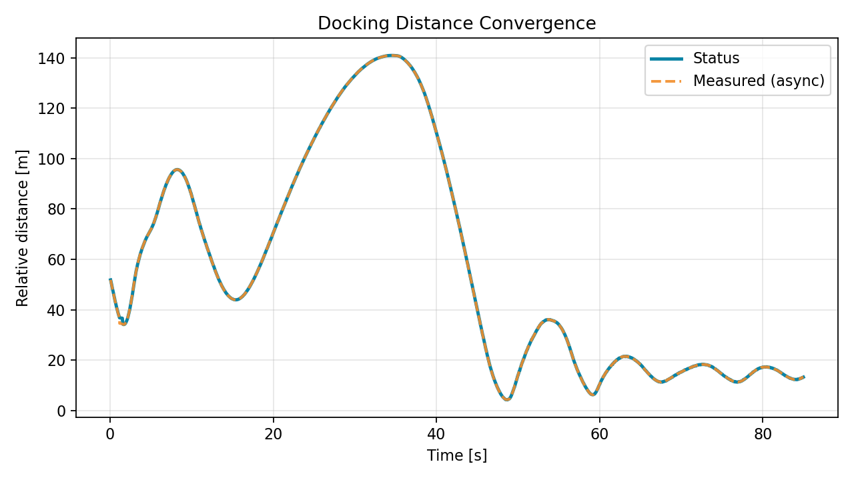
1. 已经做到什么，没做到什么
先把“没接进去”这件事说清楚：现在的问题不是接口不通，而是末段捕获不稳
已经实现的部分
已做到：ROS 2 <-> PX4 通信、MicroXRCE、SITL、RViz、自动日志和报告都已跑通。
已做到：早期 PX4 SIH 版本曾达到 0.8 m / COMPLETED，证明 flight stack 接口不是完全接不通。
已做到：当前更真实 fixed-wing 等待轨道链已能稳定进入 DOCKING。
POC
COMPLETED
min 0.800 m
当前最佳
DOCKING
min 4.237 m
run 结束
TRACKING
final 13.242 m
当前还没打通的部分
尚未做到：在 30 m 定高、10 m/s 级等待轨道约束下，稳定实现 0.2 m、低相对速度、一致航向的真实终端捕获。
当前现象：能靠近、能进 DOCKING，但容易高速擦过，不能稳定守住 COMPLETED。
推荐讲法：问题已经从“能不能跑”升级成“真实约束下能不能稳定收口”。

Slide 3

2. 第一层根因：接入 PX4 后，我们失去了对 fixed-wing 的直接控制权
mock 中我们控制的是目标机状态；PX4 中我们控制的是飞控输入，最终状态由 PX4 自己决定
接口层变化
mock 版本：我们几乎直接定义 mini 的轨迹、速度和末段减速。
PX4 版本：bridge 只能给 DO_ORBIT、DO_CHANGE_SPEED、offboard setpoint 这类高层命令。
因此 fixed-wing 的真实轨迹，要经过 PX4 内部导航、控制、TECS 再实现。
结果就是：我们不是在“直接控飞机”，而是在“给飞控提建议”。
mock state-level target motion
PX4 command-level guidance
后果 目标机行为不再完全按算法理想模型执行
一句话：迁移后不是控制器失效，而是控制对象从“理想目标”变成了“PX4 管理下的真实 fixed-wing”。

Slide 4
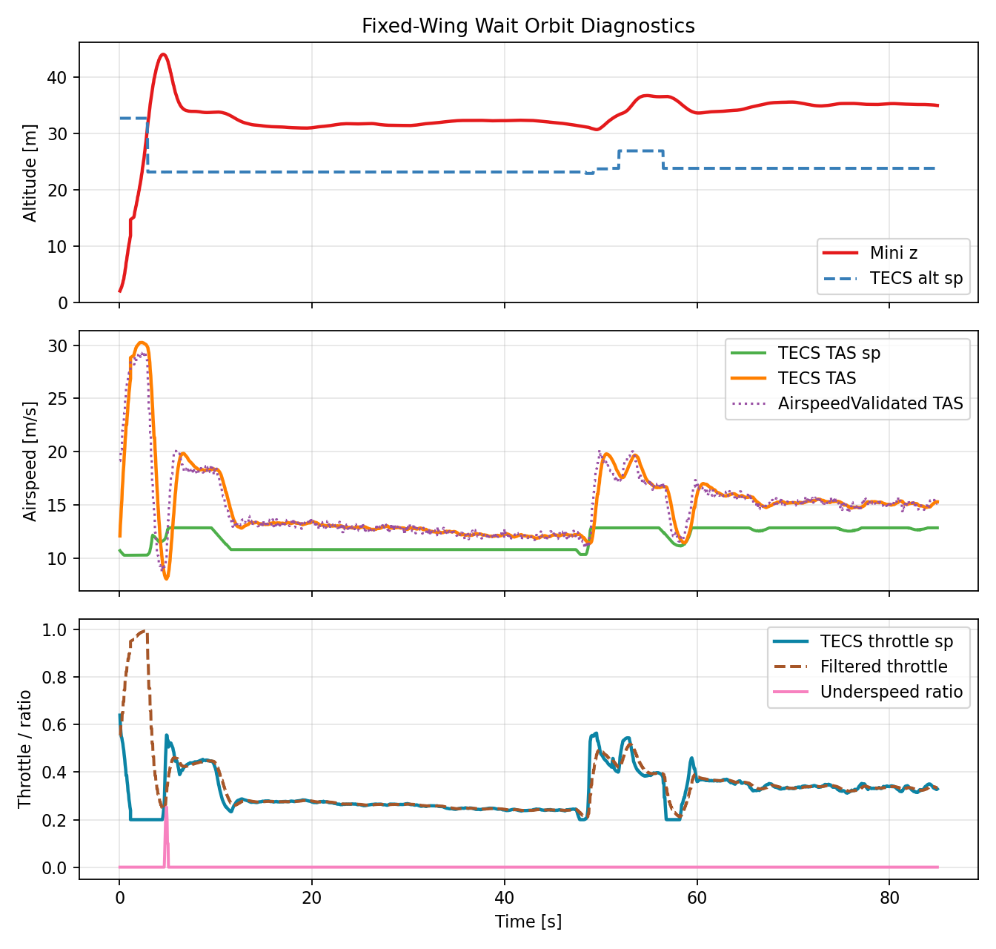
3. 第二层根因：fixed-wing 的真实物理与 TECS/loiter 约束会吃掉窗口
固定翼必须服从空速、转弯半径、升力与能量管理，无法像多旋翼一样按需慢速等待
飞行器层约束
当前真实链要求：30 m 左右定高、80 m 半径、10 m/s 级等待盘旋。
但 fixed-wing 不能像多旋翼那样原地等，它必须维持空速并通过倾侧转弯。
降速、转弯、定高三者天然耦合，所以等待轨道本身就比 mock 目标更“软”。
日志证据
日志显示：alt_min=2.031 m, alt_max=44.092 m
tas_min=8.068 m/s, tas_max=30.255 m/s, underspeed=0.253
这说明 fixed-wing 并没有长期稳定守住理想的等待轨道。
推荐讲法：carrier 追的不是理想圆轨道，而是一个会因 TECS/loiter 波动而变化的真实轨迹。

Slide 5
4. 第三层根因：现在卡的是“末段相对速度”，不是“最小距离”
之所以能进 DOCKING 却收不进 COMPLETED，是因为几何上靠近了，但动力学上还没有锁住
best window
DOCKING
t = 48.660 s
最小距离
4.237 m
已经靠近
rel speed
5.699 m/s
仍然偏大
为什么这是更难但也更有价值的问题
这也是为什么早期看起来“能盘旋、能 completed”的版本不能直接代表当前难度。
现在这版更真实：fixed-wing 要先真实起飞、定高等待、只在末段减速配合。
约束更强以后，问题从“链路通不通”变成“真实窗口能否稳定形成并被抓住”。
所以当前主瓶颈已很清楚：等待轨道质量 + terminal speed matching。
为什么只到 DOCKING
当前不是完全进不了 DOCKING，而是进了以后更像高速擦肩而过。
DOCKING -> COMPLETED 需要同时满足小误差、小相对速度，还要保持若干控制周期。
现在最近点到了，但 along-track 速度没压住，所以无法稳定进入真实捕获包络。
一句话
所以真正的问题不是“距离还不够小”，而是“最近点附近速度还不够小”。
结论：现在卡的是“真实飞控下的可捕获窗口”，不是“系统没接好”。

Slide 6
5. 所以下一步该改哪：按根因排序，不再盲调
从“最影响结果的地方”往下做，而不是继续在外围参数上反复试错
接下来最值得做的 4 件事
优先级 1：固定翼等待轨道稳定性。先让 30 m / 10 m/s 等待轨道更可预测。
优先级 2：DOCKING 末段 along-track 速度匹配。先把最近点附近相对速度压下来。
优先级 3：真正进入 terminal corridor 后，再让 fixed-wing 末段配合减速，而不是更早减速。
优先级 4：继续把 TECS / loiter / glide 状态并入日志与控制判据，形成 TECS-aware 终端控制。
这轮定位后的工作原则
不要再把时间主要花在“距离阈值再调一点”“start 时机再猜一下”上。
现在最该做的是让目标 fixed-wing 本身变得更可预期，再让 terminal phase 变得更可捕获。
如果这两件事做好，状态机和现有分层控制框架本身是有希望继续收进 0.2 m 的。
推荐收束句：PX4 迁移没有失败，它已经把问题暴露到了更真实、更有研究价值的层面——真实 fixed-wing 飞控约束下的末段窗口稳定性。
这页适合放在“问题分析”结尾，承接下一阶段计划。

